Slide 1
Corso di Formazione per Docenti
Approfondimento sugli Strumenti Digitali per la Didattica 4.0

Slide 2

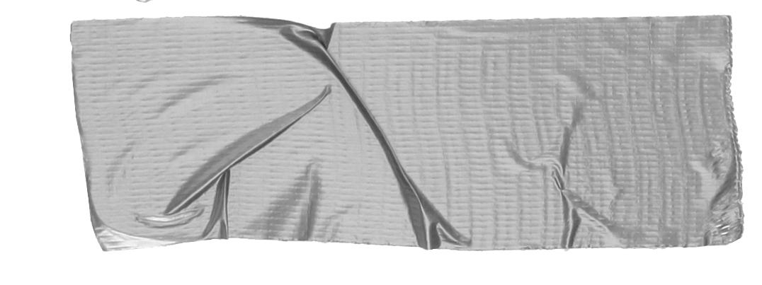

Creare prompt
Sii chiaro e specifico: indica chiaramente cosa vuoi ottenere, evitando ambiguità.
Example
Invece di scrivere "Descrivi un gatto", scrivi "Descrivi le caratteristiche fisiche e comportamentali di un gatto domestico".

Slide 3
Creare prompt
Fornisci il contesto: spiega il ruolo, il tono e il pubblico a cui è destinata la risposta.
Example
Pubblico: giovani adulti, tono: amichevole e motivante.

Slide 4
Creare prompt
Usa istruzioni dirette con verbi di azione, come "scrivi", "crea", "spiega".
Example
Genera un'email di benvenuto personalizzata per nuovi iscritti a una newsletter su viaggi, con tono amichevole e invito a scoprire offerte esclusive.

Slide 5
Creare prompt
Specifica il formato e la lunghezza desiderata del testo (ad esempio, email formale, articolo breve, elenco puntato).
Example
Scrivi una descrizione in massimo 100 parole.

Slide 6
Task [Tipo di testo da creare]
Contesto [Tema, target di lettori, tono desiderato, lunghezza]
Output [Obiettivo del testo]
Formato [Struttura, es. paragrafi, elenco, titolo e sottotitoli]

Slide 7
Task: Scrivi un articolo di blog
Contesto Alimentazione sana, pubblico giovani adulti, tono: amichevole e motivante, lunghezza circa 800 parole
Output Informare su benefici di una dieta equilibrata e suggerire 5 ricette semplici
Formato Titolo, introduzione, 3 paragrafi principali, conclusione con invito all’azione

Slide 8
Scrivi un articolo di blog di circa 800 parole sul tema dell'alimentazione sana rivolto a giovani adulti. Il tono deve essere amichevole e motivante. L'articolo deve informare sui benefici di una dieta equilibrata e suggerire 5 ricette semplici. La struttura deve essere la seguente: un titolo accattivante, un’introduzione che catturi l’attenzione, tre paragrafi principali che approfondiscono i benefici di un’alimentazione bilanciata, e una conclusione che incoraggi i lettori a mettere in pratica i consigli, con un invito all’azione chiaro.

Slide 9

Mangia Sano, Vivi alla Grande: La Guida per Giovani Adulti per Sentirsi Pieni di Energia (Senza Impazzire ai Fornelli)
Ehilà! Siamo onesti: la vita da giovane adulto è un frullatore. Tra lezioni universitarie, scadenze di lavoro, serate con gli amici e il tentativo di avere una vita sociale (e forse di dormire), l'ultima cosa a cui vuoi pensare è cosa c'è nel tuo piatto. È molto più facile ordinare l'ennesima pizza o sopravvivere a caffè e snack confezionati, vero?
Ci siamo passati tutti. Ci sentiamo uno straccio la mattina, abbiamo l'abbiocco post-pranzo che ci stende sulla scrivania e ci chiediamo perché la nostra pelle sembra odiarci.
E se ti dicessi che la soluzione a molti di questi problemi non è una nuova app di produttività o un caffè più forte, ma qualcosa di molto più semplice? Il cibo.
So cosa stai pensando: "L'alimentazione sana è complicata, costosa e noiosa". Falso. Mangiare bene non significa rinunciare al gusto o passare ore ai fornelli. Significa dare al tuo corpo il carburante giusto per funzionare al meglio. Pensa al tuo corpo come a una macchina sportiva: faresti mai il pieno con l'olio per friggere? Probabilmente no. È ora di smettere di trattare te stesso come un'utilitaria scassata e iniziare a darti la benzina premium che meriti.
Questo articolo non è una lezione noiosa, ma il tuo "cheat sheet" per trasformare il cibo nel tuo superpotere.

Slide 10
1. Il Carburante per il Cervello: Addio Nebbia Mentale, Ciao Concentrazione
La prima vittima di una dieta "da studente" è il tuo cervello. Quando mangi cibi ultra-processati e pieni di zucchero, il tuo livello di zuccheri nel sangue fa le montagne russe: un picco di energia seguito da un crollo verticale. Quella sensazione di sonnolenza e incapacità di mettere a fuoco dopo pranzo? Esatto, è colpa sua.
Un'alimentazione bilanciata, ricca di carboidrati complessi (come avena, riso integrale, quinoa), proteine magre (pollo, uova, legumi) e grassi sani (avocado, noci, olio d'oliva), è l'esatto opposto. Questi alimenti rilasciano energia lentamente e costantemente.
Il beneficio immediato: Dici addio alla nebbia mentale. La tua concentrazione durante le lezioni o le riunioni di lavoro migliora drasticamente. Ricordare le cose diventa più facile e quel progetto che stavi rimandando sembra improvvisamente meno intimidatorio. Meno sbadigli, più idee brillanti.

Slide 11
2. Cibo e Umore: Sei (Letteralmente) Quello Che Mangi
Ti sei mai sentito irritabile o giù di morale senza motivo dopo giorni di cibo spazzatura? Non è una coincidenza. C'è una connessione diretta e potente tra il tuo intestino e il tuo cervello (il famoso "asse intestino-cervello"). Circa il 90% della serotonina, l'ormone della felicità, viene prodotta proprio nel tuo intestino.
Un'alimentazione povera di nutrienti e ricca di zuccheri e grassi saturi può infiammare il tuo sistema digestivo, mandando in tilt la produzione di quegli importantissimi neurotrasmettitori che regolano il tuo umore. Al contrario, una dieta ricca di fibre (frutta, verdura, legumi) nutre i batteri buoni del tuo intestino, che lavorano per mantenerti non solo fisicamente sano, ma anche mentalmente equilibrato.
Il beneficio immediato: Meno sbalzi d'umore, maggiore resilienza allo stress (e la vita da giovane adulto è piena di stress!) e una sensazione generale di benessere. È come un aggiornamento software per la tua salute mentale.

Slide 12
3. L'Investimento a Lungo Termine: Pelle, Energia e Difese Immunitarie
Ok, "prevenzione delle malattie croniche" suona come qualcosa di cui si preoccupano i tuoi genitori. Ma i benefici di un'alimentazione sana iniziano ora, non tra 30 anni.
Vuoi una pelle più luminosa e meno imperfezioni? Smetti di spendere una fortuna in creme e inizia a "nutrire" la tua pelle dall'interno con vitamine (presenti in frutta e verdura colorate) e acqua.
Vuoi avere più energia per allenarti o semplicemente per fare le scale senza avere il fiatone? Le proteine aiutano a costruire e riparare i muscoli, e i nutrienti giusti supportano il tuo metabolismo.
Sei stufo di ammalarti al primo colpo di vento? Un sistema immunitario forte si costruisce a tavola, con un apporto costante di vitamine e minerali. Meno giorni di malattia significa più tempo per fare ciò che ami. Mangiare bene oggi è l'investimento più intelligente che puoi fare per il tuo "te" futuro, ma i dividendi inizi a incassarli subito.

Slide 13
Ok, mi hai convinto. Da dove inizio?
Il segreto è non stravolgere tutto subito. Inizia in piccolo. Ecco 5 ricette a prova di pigro, veloci ed economiche che puoi preparare anche se la tua abilità culinaria si ferma all'acqua per la pasta.
1. Colazione da Campioni: Overnight Oats (Porridge d'avena notturno)
Perché: Si prepara la sera prima. Zero stress al mattino.
Come: In un barattolo, mescola 1/2 tazza di fiocchi d'avena, 1/2 tazza di latte (o bevanda vegetale), 1 cucchiaio di semi di chia (opzionale, ma ottimo!) e un po' di miele o sciroppo d'acero. Aggiungi frutta a pezzetti (banana, frutti di bosco). Chiudi, scuoti e metti in frigo. La mattina è pronto.
2. Pranzo al Volo: "Buddha Bowl" Svuota-Frigo
Perché: Veloce, personalizzabile e perfetta per finire gli avanzi.
Come: Prendi una ciotola. Crea una base di carboidrati (riso integrale, quinoa o farro già cotti). Aggiungi una proteina (tonno in scatola, ceci, uovo sodo, pollo avanzato). Aggiungi verdure (spinacini freschi, pomodorini, carote grattugiate, mais). Condisci con olio, limone e un pizzico di sale.

Slide 14
Ok, mi hai convinto. Da dove inizio?
3. Cena Veloce: Frittata (o Omelette) con Verdure
Perché: Le uova sono economiche, sazianti e velocissime da cuocere.
Come: Sbatti 2-3 uova. In una padella antiaderente, scalda un filo d'olio e salta le verdure che hai (spinaci, zucchine, peperoni, cipolle... anche surgelate!). Versa le uova, aggiungi un po' di formaggio se ti piace, e cuoci finché non è rappresa.
4. Snack Spezza-Fame: Hummus e Verdure
Perché: Molto meglio di un pacchetto di patatine.
Come: Compra una vaschetta di hummus (o frulla ceci in scatola, olio, limone e un po' d'aglio). Taglia a bastoncini quello che hai: carote, cetrioli, sedano, peperoni. Intingi e goditi una pausa croccante.
5. Salva-Cena (15 Minuti): Salmone (o Tofu) e Asparagi al Forno
Perché: Sembra un piatto da ristorante, ma sporchi solo una teglia.
Come: Prendi una teglia da forno. Metti un filetto di salmone (o un panetto di tofu a fette) e un mazzo di asparagi (o broccoli, o pomodorini). Condisci tutto con olio, sale, pepe e aglio in polvere. Inforna a 200°C per 12-15 minuti. Fatto.

Slide 15
Il tuo turno: Inizia da un pasto
Vedi? Non devi diventare uno chef stellato o rinunciare alla pizza con gli amici. L'alimentazione sana, per un giovane adulto, è fatta di equilibrio, non di perfezione. Si tratta di fare scelte intelligenti l'80% del tempo, per poterti godere senza sensi di colpa il restante 20%.
Non cercare di cambiare tutto in una volta. Scegli una, solo una, di queste ricette e prova a prepararla questa settimana. Magari inizia dagli "overnight oats" per non saltare più la colazione.
Hai il potere di sentirti incredibilmente bene, pieno di energia e lucido. Il cibo è il tuo strumento. Usalo.
Cosa ne pensi? Quale di queste ricette proverai per prima? Fammelo sapere nei commenti!

